Slide 1
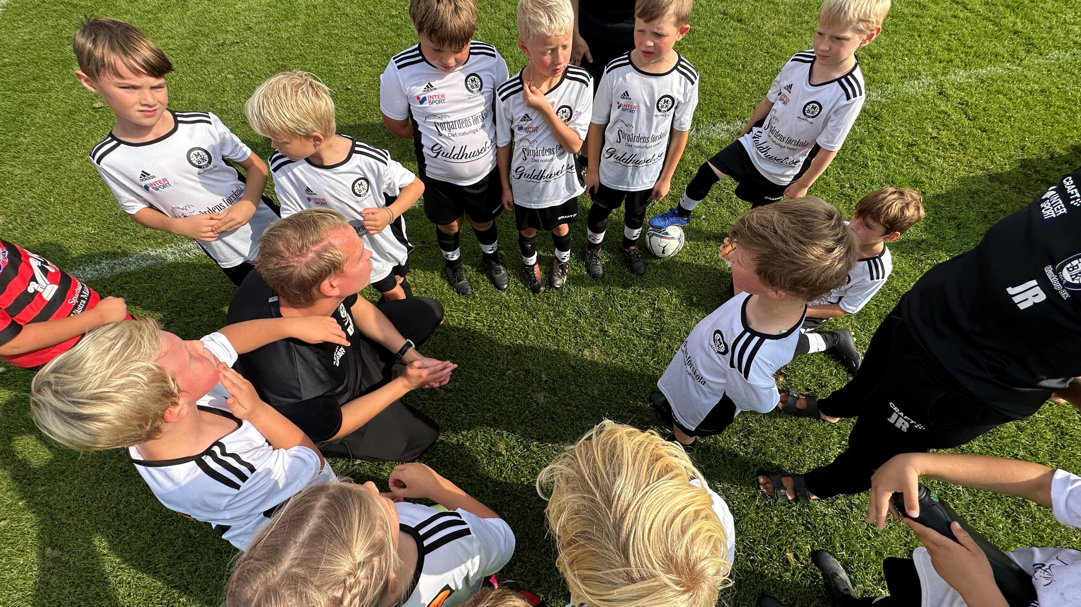
Föräldramöte 2025 MBK 2016

Slide 2
Agenda
Rollfördelning
Värdegrund MBK
Träningar, matcher, cuper och övriga aktiviteter
Städ och kioskschema
Fixardag
Ekonomi
Övrigt/Frågor

Slide 3
Rollfördelning Födda -16
Ledare – Jimmy , Daniel, Shaswar
Kassör – Camilla
Städ/Kioskansvar – Emma
Allt i allo- Emil

Slide 4
KVALITETSKLUBB
Föreningsliv med ordning, hjärta och gemenskap
Notes:
Kvalitets klubb har arbetats fram för att vara enkelt att koppla till sin egen förening.
Dessa 4 fokusområden är de områden en förening kan jobba vidare med sin utveckling.

Slide 5
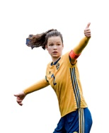
RIKTLINJER
Från Fotbollens spela, lek och lär
Fotboll för alla
Barn och ungdomars villkor
Fokus på glädje, ansträngning & lärande
Hållbart idrottande
Fair Play
Notes:
SvFF bygger sin egen verksamhet gällande tex spelarutbildningsplan och tränarutbildning kring riktlinjerna i FSLL.
Fotboll för alla
Fotboll är en inkluderande idrott där alla är välkomna.
Alla får vara med på lika villkor oavsett sin fotbollsmässiga utveckling.
B&U villkor:
Verksamheten utgår från ett barnrättsperspektiv och anpassas efter spelarens ålder och mognad.
Fotboll bedrivs i trygga miljöer.
Varje individ får bekräftelse efter sina förutsättningar.
Barn och ungdomar görs delaktiga i föreningens verksamhet.
Fokus LAG
Utgångspunkten för all verksamhet är omtanke om individen.
Den långsiktiga utvecklingen är överordnad det kortsiktiga resultatet.
Egen utveckling är överordnad jämförelse med andra.
I spelet får spelaren ta egna beslut och lära sig av framgångar och motgångar.
Hållbart idrottande
Fotboll bidrar till att skapa hälsosamma levnadsvanor.
SvFF uppmuntrar till att utöva flera idrotter och fritidsaktiviteter.
Inom fotbollen bedrivs allsidig träning med hög aktivitet.
Fair Play
Vi vill varandras framgång.
Respekt visas för att föreningar och individer har olika förutsättningar.
Motverka dåliga beteenden.
- Det är en rekommendation att även föreningarna bygger verksamheten kring riktlinjerna
Fotboll för alla
Fotboll tar hänsyn till de sju diskrimineringsgrunderna och alla har ett ansvar för att varken begränsa eller kränka varandra
I barnfotbollen varieras gruppsammansättningen där spelare med varierande fotbollsmässig utveckling blandas.
Ungdomsfotbollen anpassas efter varje spelares individuella intresse.
Barn & Ungdomars villkor
Kamratskap på och utanför planen har hög prioritet.
Föräldrar stöttar spelarna men överlåter coachningen till tränarna.
Hållbart idrottande
Spelarens liv ses i ett helhetsperspektiv där fotbollen är en av flera delar.
Medicinska råd efterlevs vid sjukdom eller skada.
Fair Play
Vuxna är goda förebilder för barn och ungdomar.
Fotbollens regler efterlevs och domarens beslut respekteras.

Slide 6
Värdegrundsarbete 2025

Slide 7
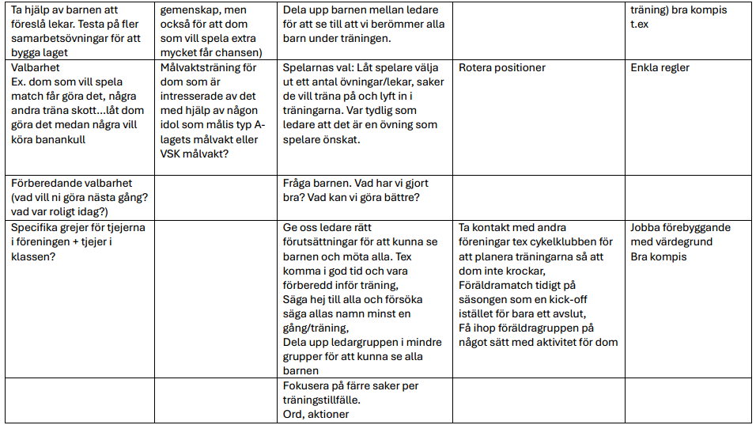

Slide 8
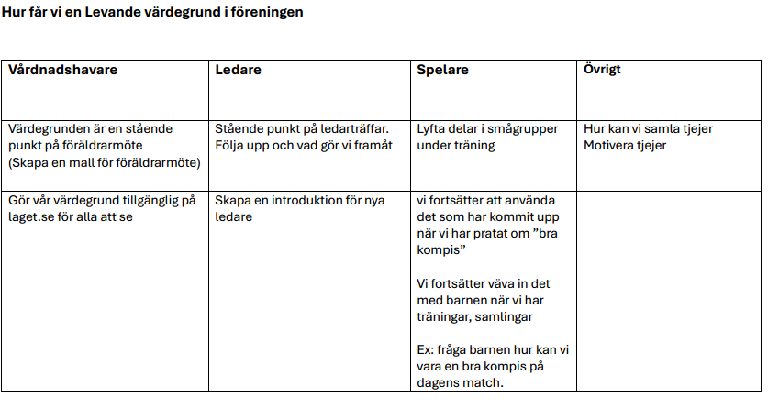

Slide 9
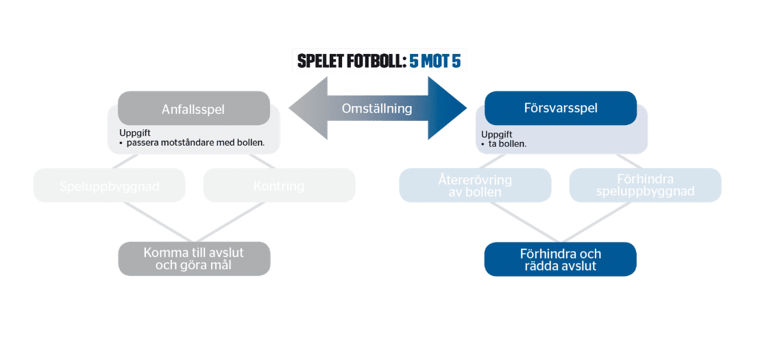
Sista året 5v5

Slide 10
5v5
-Anfall:
Driva boll (vända, byta riktning, bollkontroll)
Passning och mottagning
Spelbarhet
-Försvar:
Alla hjälper till i försvar, genom att försöka ta tillbaka bollen, täcka och markera
Lära ut enklare termer som bredsida, vrist, väggpass, markera och vara på rätt sida

Slide 11
Aktiviteter 2025
Träningar 2 gånger i veckan 1,5h till och med v.24
Kan bli några pop upp träningar under sommaren
Målvaktsträning, gemensamma träningar med övriga lag
Matcher: seriespel
1 lag anmält, träningsmatcher
Aroscupen v.24 lö.sö
Fotbollsskolan Må-to V.25 Föräldrar som ställer upp och hjälper till 1 dag får gratis fotbollsskola för ett barn ca:850:-
Fotbollens dag Höst
Träningsläger Tallåsen med övernattning
Löpande arbete med RF SISU Bra kompis i samband med match/träning MBK värdegrund
Sponsormatch med medaljutdelning
Avslutning med laget

Slide 12
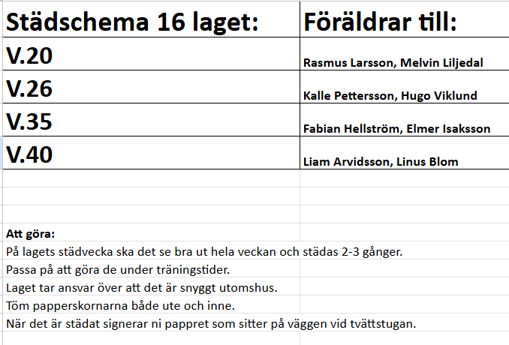
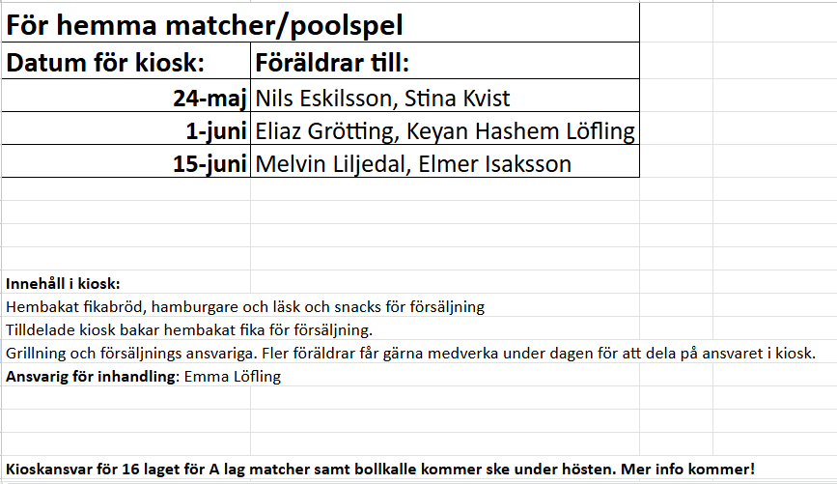
Städschema/Kiosk
Skickas ut i Messenger-gruppen

Slide 13
Ekonomi
-Klubben: nollresultat 2025
-Laget: 20 000
-Medlems+spelaravgift: 250+300=550kr
-Joyna: ca 3000kr i månaden till klubben
-Stödmedlem 250:- Sponsormedlem 750:-
-Shorts/Strumpor till alla lag i år

Slide 14
Övrigt/Frågor
Behov MBK : Kioskansvarig, Kassör, en person till sponsorgrupp
Klädbytardagar
Grönt kort – Egna laget som delar ut
Frågor på det?

